Slide 1
Survival Island
2020182028 이규원_2020180044 현대윤

Slide 2
게임소개
오브젝트들을 피해 오래 살아남아야 하는 게임.
플레이어가 오브젝트들 맞을시 게임오버.
일정 시간 동안 살아남게 되면 클리어.
Wasd : 이동
J : 점프
Space bar: 재시작

Slide 3
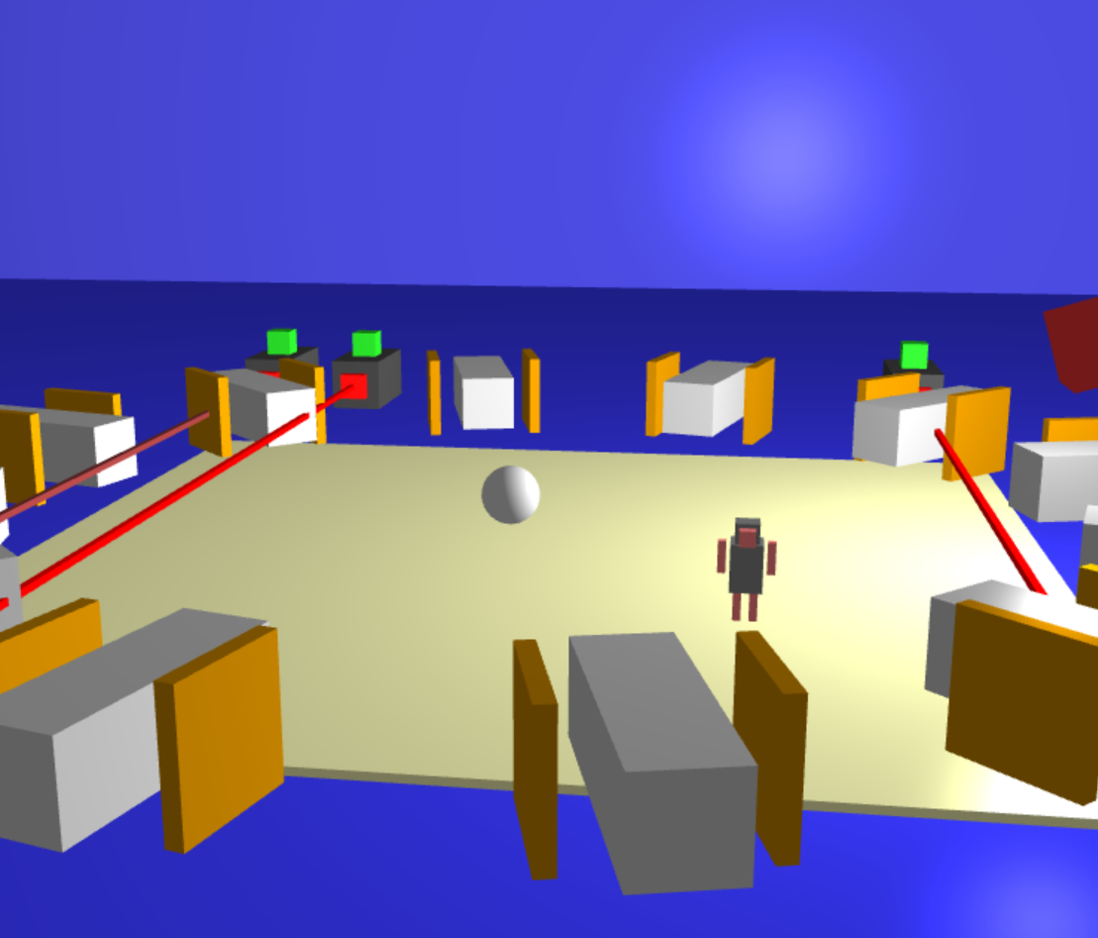
플레이 장면

